Slide 1
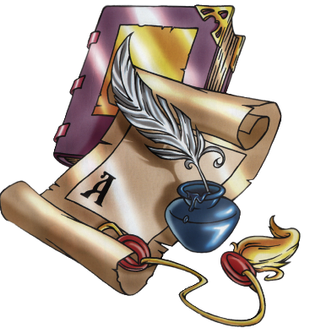
Математический турнир «Степень и ее свойства».
7 класс.
Учитель математики Фартушняк М.А.

Slide 2
Цели урока
Повторить в игровой форме теоретические знания по данной теме. Проверить навыки и умения выполнять действия со степенями.
Развивать математический кругозор, речь, внимание, память учащихся.
Воспитывать интерес к урокам математики, уважение к одноклассникам, воспитать общую культуру поведения.

Slide 3
Этапы математического турнира
Организационный момент
I тур «Разминка умов» II тур «Теоретический» III тур «Поле чудес» IV тур «Эстафета»
Итоги турнира. Домашнее задание

Slide 4
На турнире по теме «Степень и ее свойства» присутствуют две команды во главе с капитанами.
Командам надо пройти испытания в несколько туров и стать победителем в этом состязании по количеству набранных баллов (жетонов).

Slide 5
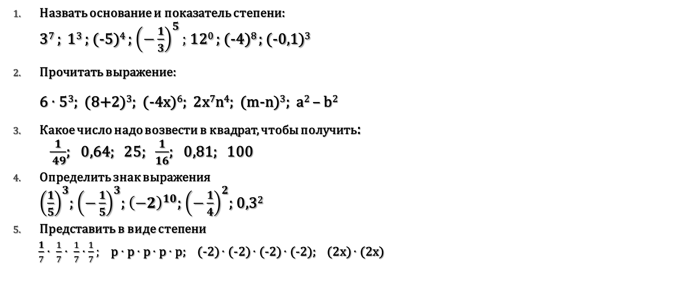
I тур «Разминка умов»
Назвать основание и показатель степени: 3⁷ ; 1³ ; (-5)⁴ ; ${\left(−\frac{1}{3}\right)}^{5};$12⁰ ; (-4)⁸ ; (-0,1)³
Прочитать выражение: 6 $∙$ 5³; (8+2)³; (-4х)⁶; 2х⁷n⁴; (m-n)³; a² – b²
Какое число надо возвести в квадрат, чтобы получить: $\frac{1}{ 49}$; 0,64; 25; $\frac{1}{16}$; 0,81; 100
Определить знак выражения ${\left(\frac{1}{5}\right)}^{3}$; ${\left(−\frac{1}{5}\right)}^{3}$; ${\left(−2\right)}^{10}$; ${\left(−\frac{1}{4}\right)}^{2}$; 0,3²
Представить в виде степени
$\frac{1}{7}∙ \frac{1}{7}∙ \frac{1}{7}∙\frac{1}{7};$ р $∙$ р $∙$ р $∙$ р $∙$ р; (-2) $∙$ (-2) $∙$ (-2) $∙$ (-2); (2х) $∙$ (2х)

Slide 6
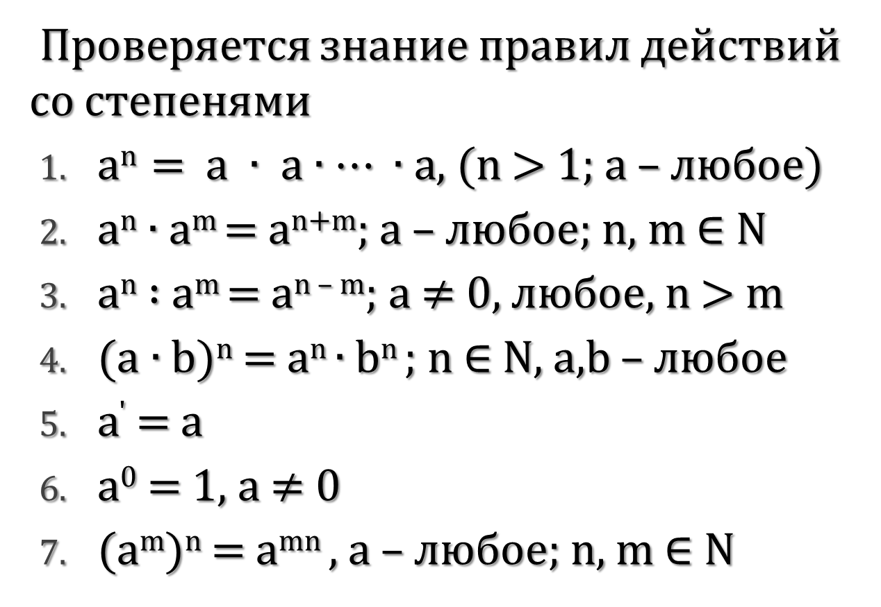
II тур «Теоретический»
Проверяется знание правил действий со степенями
a^{n} = $a ∙ a∙… ∙a$, (n > 1; a – любое)
a^{n} $∙$ a^{m} = a^{n+m}; a – любое; n, m $∈$ N
a^{n} $:$ a^{m} = a^{n – m}; a $≠$ 0, любое, n > m
(a$∙$ b)^{n} = a^{n}$∙$ b^{n} ; n $∈$ N, a,b – любое
a' = a
a⁰ = 1, a $≠$ 0
(a^{m})^{n} = a^{mn} , a – любое; n, m $∈$ N

Slide 7
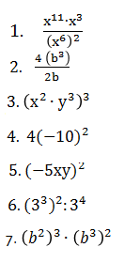
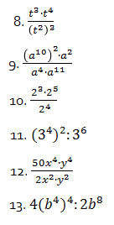
III тур «Поле чудес»
н | б | а | д | т | с | е | о | ж | п
х² | 16 | 2b⁸ | 25х²y² | b⁹ | х⁶y⁹ | 9 | a⁷ | 400 | t

Slide 8
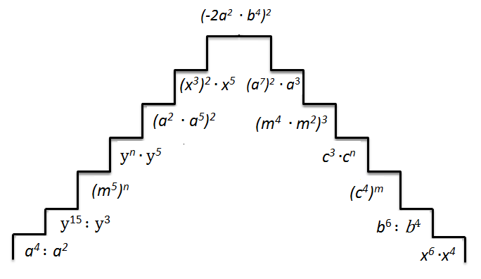
IV тур «Эстафета»

Slide 9
Итоги тура
Спасибо за внимание!

